Slide 1

کارگاه محیط ایمن در بخشهای روانپزشکی

Slide 2

مدرس : دکترمریم وحیدی
عضو گروه روانپرستاری
دانشکده پرستاری مامایی تبریز

Slide 3
محیط زندگی عاری از حوادث
منظور از محیط زندگی عاری از حوادث، زندگی بیمار در یک محیط طبیعی است که نیازهای جسمی، روانی، اجتماعی و معنوی وی تامین می­شود و از طرف دیگر طرح محیط به گونه­ای است که عاری از احتمال بروز حوادث می باشد.
طبق تجارب کارکنان نیاز است تا بین این دو مورد تعادل ایجاد شود که کار مشکلی بیان شد.

Slide 4
سقوط، آسیب به خود، آسیب به دیگران، خودکشی، سوختگی، آتش­سوزی و فرار حوادث شایع بخش می­باشند. به نظر می رسد که برخی ویژگی های محیطی وقوع این حوادث را تسهیل می کند.
حذف یا تعدیل اسباب حادثه آفرین
طرح پیشگیری کننده از حوادث
طراحی بخشها براساس ویژگی بیماران
تسهیل عملکرد کارکنان
محیط زندگی عاری از حوادث
وجود فعالیت های معنی دار
محیط طبیعی زندگی
شرایط سالم و خوشایند
حفظ حریم
نبود این امکانات سبب می­شد تا بیماران احساس کنند که زندگی آن­ها تحت کنترل خودشان قرار ندارد و یا آن­ها نادیده گرفته شده­اند. پیامد این رویکرد تحریک­پذیری، دلتنگی، ناامیدی و افت عزت نفس بیماران بیان می­شود که سبب ناامنی روانی و جسمی محیط بخش می­شود.
طبق تجارب مشارکت­کنندگان یکی از ویژگی­های محیط ایمن ایجاد شرایطی است که بیماران در آن بتوانند به صورت طبیعی زندگی کنند.
Notes:
"شاید پرستار وقت نکنه هر 30 دقیقه یا 45 دقیقه به مریضا سر بزنه ولی اگه فضای فیزیکی طوری باشه که پرستار بتونه همه جا رو ببینه خیلی خوب می­شه. دستشویی و حمام در کورترین نقطه قرار داره آخرین اتاق­ها رو برا حمام و دستشویی در نظر گرفتن". (ک 5)
می­آریم بیمار نوجوان درشت قوی هیکل رو چون زیر هیجده ساله است بخش کودکان بستری می­کنیم جا نیست بخش کودکان بچه­های کوچک کوچک بستری می­شن. ازنظر ایمنی او رو تهدید می­کنه کارایی که بلد نیست رو یاد می­گیره."(ک 7)
"توی دستشویی درش قبلا سردرب داشت که ما اونها رو بریدیم چون مریض به راحتی از اون می­تونست خودش رو با ملافه آویزون کنه. بعضی لوله­ها رو آوردیم پایین­تر؛ من یکی دو مورد رو دیدم که از ارتفاعی پایین خودش رو آویزون کرده بود. پاهاش رو کشیده بود به بدنشو خودش رو حلق­آویز کرده بود." (ک 13)
"ما اینجا مریضی داریم که پنج ساله هوای آزاد رو ندیده. یه مریض داشتیم که تنگی نفس داشت ما بیشتر از خانواده­اش تلاش کردیم که این از اینجا مرخص بشه داشت توی هوای آلوده­ی اینجا خفه می­شد." (ک 10)
"20 تا30 درصد دعواها در نوبت صف غذا و داروئه یا هل میدن یا از پشت نگه می­دارن". (ب 3)
قبلا کاردرمانی داشتیم یه تعداد از اونا می­رفتن اونجا، از تعداد مریضای بخش کم می­شد، حداقل 20 تا از مریضایی که اذیت می­کردن می­رفتن اونجا. برا چند ساعتی بخش آروم بود. الان دیگه نیست برداشتن اونجا رو هم برا بستری مریض استفاده می­کنیم." (ک 10)

Slide 5
محیط زندگی عاری از حوادث
در اکثر مطالعات گذشته نگر شایع ترین روش اقدام به خودکشی در بخش های روانپزشکی حلق آویز کردن(Bowers، 2011؛ Mills، 2008؛ Mills، 2013) با استفاده از نقاط لنگرمانند مثل درب و جارختی کمد بوده است و ملافه به طور شایع به عنوان طناب استفاده شده است(Mills، 2013). بنابراین دستورالعمل های مختلف بر حذف نقاط لنگرمانند و طناب ها تاکید می کنند(Bowers، 2011).

Slide 6
محیط زندگی عاری از حوادث
محدودیت­هایی جهت دسترسی بیماران به برخی فضاهای بخش در نظر گرفته شده بود. چون متون نشان­دهنده­ی الگوی مکانی از وقوع حوادث می­باشد.
در تئوری Johnson نیز حفظ دید یکی از شرایط مهم برای حفظ و ارتقای ایمنی بخش می باشد. در مطالعات اخیر نیز کارکنان موانع نظارت را از عوامل مرتبط با فرار و رفتارهای تهاجمی بیمار می­دانستند(Hunt، 2016؛ Berg، 2013).

Slide 7
محیط زندگی عاری از حوادث
در مطالعه­ای، بستری بیماران مبتلا به اختلالات روانپزشکی ارگانیک مثل دمانس و بیماران مبتلا به اختلالات عملکردی نظیر اسکیزوفرنی در یک بخش مشترک با افزایش سقوط بیمار همراه بود زیرا بنا به تجربه مشارکت­کنندگان بیماران مبتلا به دمانس بینش ندارند، تهاجمی هستند و با سایر بیماران درگیر می­شوند(Wynaden، 2016).
بیماران در مطالعه­ی Quirka نیز معتقد بودند که بیماران در مرحله­ی رهایی از وابستگی مواد باید جدا از سایر بیماران باشند(Quirka، 2004).

Slide 8
محیط طبیعی زندگی
یکی از ویژگی­های بخش­های روان­پزشکی قفل بودن درب­های خروجی است. بخش­ها با درهای قفل شده با کاهش فراوانی فرار همراه است ولی احساس زندانی بودن و در قفس بودن را به بیمار منتقل می­کند.
شناسایی بخش به عنوان یک زندان توسط بیماران سبب افزایش خشم(Muir-Cochrane، 2011)، پرخاشگری(Bowers، 2009)، آسیب به خود(Bowers، 2014) و عدم مصرف دارو(Baker، 2009) می­شود.

Slide 9
محیط طبیعی زندگی
مطالعات نشان می­دهد که با تغییرات در فضای داخلی بخش می­توان تا حدی این تاثیرات را کاهش داد. طبق مدل safe wards کیفیت محیط فیزیکی بر میزان تضاد و مهار تاثیر می­گذارد(Bowers، 2014) .
محیطهای باکیفیت آسایش بالاتری دارند، لذت بخش هستند، مراقبت و احترام بالاتری را به بیماران منتقل می کنند و سبب افزایش عزت نفس بیماران می شوند(Bowers، 2014) که در نتیجه بخش با ثباتی را به وجود می آورند.

Slide 15
درگیر بودن کارکنان
این مفهوم به دو صورت در متون روانپزشکی استفاده می شود:
ارتباط بالینی با بیماران در مراقبت مستقیم از بیمار
در مقوله مدیریت، درگیربودن کارمند در محیط شغلی خود
دو تعریف مرتبط با هم هستند به طوری که درگیری بالینی فعال با بیماران جز ضروری تعهد به نقش خود در محیط کاری است(Polacek، 2015).

Slide 16
درگیر بودن کارکنان(Engagement)
در این مطالعه منظور از درگیر بودن این است که کارکنان در بخش گوش به زنگ هستند با بیماران ارتباط برقرار می­کنند و نسبت به وظایف خود در بخش پاسخگو می باشند.

Slide 17
انتقال آرامش
آموزش
پاسخگویی
گوش به زنگ بودن
تعامل کارکنان با بیماران
درگیر بودن کارکنان
انتقال احساس ارزشمندی
مذاکره
ایجاد جو دوستانه
مشارکت دادن
تدوین و اجرای قوانین
ملکه ذهن شدن بخش در قالب بستر حوادث
وکالت بیمار
تداوم مراقبت
پایش مداوم
تجزیه و تحلیل ذهنی
محافظت از خود و همکاران
یاری­گرفتن از دیگران
اقدام بر اساس دستورالعمل­ها
به موقع عمل کردن
Notes:
"بعضی بیمارامون همکاریشون خوبه مثلا میان اطلاع می­دن که فلان مریض چیزی رو داره مصرف می­کنه یا براش مواد آوردن". (ک 15)
"بیماری که توی ده یا بیست شیفت متوالی حتی یک کلمه هم­صحبت نکرده ولی تو یه شیفت می­بینین که میاد هی سوال می­پرسه، رنگ و ظاهرش یه طوریه. نوع صحبت کردنش حالت تهاجمی داره چرا منو اینجا نگهداشتین. می­شه تا حدی حدس زد که این مریض ممکنه در طول شیفت درگیری ایجاد کنه." (ک 11)
"سرپرستار به بیماری که در سالن با یک خانم ایستاده میگوید: ر تو داری چیزی رو امضا می­کنی؟ او گفت نه من دارم یک شکایت­نامه می­نویسم چون خواهرم بیسواد است. (مشاهده)
"خوب اینو هر پرستاری باید در نظر داشته باشه اینجا بخش روانپزشکیه، چطور تو بخش ویژه احتمال اکسپایر شدن مریض هست در بخش روان­پزشکی هم احتمال خودکشی، ابیوز و فرار هستش. اینها همه باید به عنوان زنگ خطر در ذهن ما باشه، ملکه ذهن ما باشه." (ک 5)

Slide 18
گوش به زنگ بودن
ملکه ذهن شدن بخش در قالب بستر حوادث:
  دانش­ درباره­ی اختلالات روانپزشکی و عوارض جانبی داروها
  تجربه­ی فرصت­طلبی بیماران از نقص­های محیطی و خطاهای انسانی
پایش مداوم:
  مصاحبه
  مشاهده
  بازبینی
تجزیه و تحلیل ذهنی:
  مقایسه داده­های حاصل از پایش با الگوهای قبلی
  ارزیابی خطر
یاری­گرفتن از دیگران:
  توجه به گزارشات خود بیمار، بیماران دیگر، همراهان و کادرخدماتی وپیگری آن
  آگاه کردن ذی­نفعان به احتمال وجود برخی حوادث در بخش و تشویق آن­ها به گزارش مواردآسیب­رسان
Notes:
پرستاران به طور مداوم به پایش محیط می پردازند که در مطالعهHamilton از آن به عنوانScanning نام برده شده است.

Slide 19
گوش به زنگ بودن
ویژیلنس در واقع ترکیب دادن دانش، تجربه، ارتباط و حضور(presence) توسط پرستاران می­باشد.
با توجه به نقش دانش بر میزان ویژیلنس افراد توصیه می شود تا همه کارکنان شامل کمک پرستاران و کادر خدماتی و اداری در خصوص نشانه های بیماری های روانپزشکی بخش و عوارض داروها آموزش داده شوند تا در صورت مشاهده اطلاع دهند.
با توجه به نقش ویژیلنس خود بیمار و سایر بیماران در افزایش ویژیلنس پرستاران، توصیه می شود به بیماران در ابتدای پذیرش در خصوص موارد قابل گزارش به پرستاران آگاهی داده شود و همچنین نصب پوستر در این خصوص در اتاق بیماران می تواند مفید باشد.
Notes:
همانطور که Meyer بیان می¬کند که سایر کارکنان نیز می¬توانند داده جمع-آوری کنند ولی وظیفه تفسیر و معنی دادن به آن¬ها بر عهده پرستار می¬باشد.

Slide 20
گوش به زنگ بودن
از طرف دیگر گوش دادن به نگرانی ها و دردل بیماران و همچنین تعهد پرستاران جهت توجه و پیگیری گزارشات بیماران و سایر افراد موجود در بخش باید مورد توجه قرار گیرد تا از وقوع حوادث پیشگیری شود.
با توجه به نقش تجربه در ویژیلنس پرستاران انتقال تجارب پرستاران با تجربه در ابتدای استخدام به پرستاران تازه کار در قالب کلاس ها یا برنامه های پرسپتورشیب پیشنهاد می شود.
همچنین به نظر می رسد حضور پرستاران با تجربه در کنار پرستاران کم تجربه در شیفت های کاری در پیشگیری از حوادث مفید خواهد بود.

Slide 21
گوش به زنگ بودن
گوش­به­زنگی با عملکرد حرفه­ای پرستاران آمیخته شده است و آن­ها حتی بدون آن­که خودشان متوجه باشند آن را به کار می­گیرند.
نظریه­ی گوش­به­زنگی پرستاری حرفه ای(Professional nursing vigilance) Meyer
گوش به زنگی یک فرآیند تکراری و فعال است.
گوش­به­زنگی نیاز به کار ذهنی بالایی دارد و استرس­زا می­باشد و می­تواند سبب فرسودگی پرستاران شود.

Slide 22
تجزیه و تحلیل داده­ها نشان داد که چگونگی ارتباط کارکنان با بیماران در بخش­های روانپزشکی می­تواند تسهیل­کننده ­یا بازدارنده­ی تامین محیط ایمن باشد.
انتقال آرامش
آموزش
پاسخگویی
گوش به زنگ بودن
تعامل کارکنان با بیماران
درگیر بودن کارکنان
انتقال احساس ارزشمندی
مذاکره
ایجاد جو دوستانه
مشارکت دادن
تدوین و اجرای قوانین
ملکه ذهن شدن بخش در قالب بستر حوادث
وکالت بیمار
تداوم مراقبت
پایش مداوم
تجزیه و تحلیل ذهنی
محافظت از خود و همکاران
یاری­گرفتن از دیگران
اقدام بر اساس دستورالعمل­ها
به موقع عمل کردن
Notes:
"به دکترم گفتم این دارو برا من خوب نیست باعث می­شه که روزا بخوابم اونم عوض کرد.". (ب 1)
"مریض پرخاشگر مریضه آگاهی هستش که اعتراض می­کنه من با تجربه یاد گرفتم که چطور مریض رو قانع بکنم. مریض با زورگویی آروم نمی­شه. "(ک 10)
"رفتار پرسنل با پرسنل فرق می­کنه بعضیا آگاهن یا انسانی­تر به موضوع نگاه می­کنن اونا معمولا احترام بیمار رو حفظ می­کنن مثلا با گذاشتن کلمه آقا قبل از فامیلی بیمار می­بینم خیلی تاثیر مثبت داره." (ک 16)
" من می­خوام مثلا از مواد شوینده استفاده کنم می­گم اتاقو ترک کنید بعضیا مقاومت می­کنن میگن ما داریم استراحت می­کنیم. توضیح می­دم که من شاید تختا رو جابجا بکنم یا اتاقو ضدعفونی کنم ممکنه شما اذیت بشین یا من نتونم کارمو خوب انجام بدم و اکثرا قبول می­کنن" (ک 18)
محقق در بخش مشاهده کرد که بیماری مصرانه از منشی جهت تماس با خانواده­اش شماره موبایل موجود در پرونده­اش را می­خواست. سرپرستار گفت من تماس گرفتم تا یک می­رسن. بیمار گفت می­خواهم ببینم که دقیقا الان کجا هستن. سرپرستار به شوخی گفت می­خواهی یک GPS بهت بدم که مسیر رو رویت کنی. بیمار انگار از این شوخی خوشش آمده می­خندد و می­رود.(مشاهده)
روتین­های روزانه­ای درباره­ی زمان غذا، دارو، نظافت­، خواب و بیدار شدن وجود دارد. درهای بخش بسته است و بیماران اجازه­ی ترک بخش بدون همراهی پرسنل یا خانواده را ندارند. در زمان ادمیت به بیماران لباس فرم داده می­شود وسایل شخصی تحویل خانواده می­گردد. به صورت دوره­ای یا در موارد خاص وسایل بیمار مورد جستجو قرار می­گیرد. به همراه داشتن موبایل در بیمارستان ممنوع است و بیماران از تلفن بخش می­توانند استفاده کنند (مشاهده).
"معمولا پرسنلی که آروم­ترن این آرامش رو به مریضا منتقل می­کنن. من دقت کردم توی شیفتی که با بعضی از همکارامون هستم هیچ مشکلی پیش نمیاد". (ک 16)

Slide 23
انتقال آرامش:
دور از خانواده بودن، علایم بیماری و قرارگیری در محیطی که منتقل­کننده­ی ترس و اضطراب است، تجربه دردناکی برای بیماران می­باشد که نیاز به توجه اطرافیان دارد. مشارکت­کنندگان مواردی را تجربه کرده بودند که در آن پرسنل واکنش­های احساسی بیماران را مورد توجه قرار می­دهند و به درد و دل­ها و مشکلات آن­ها گوش می­دهند.
پرسنل نداشتن وقت به علت بارکاری بالا، عدم تناسب تعداد پرسنل با بیمار و تاکید سیستم بر اجرای امور روتین و مراقبت­های فیزیکی را از دلایل ارتباط کم با بیماران بیان می­کردند.
آن­ها همچنین با آشناسازی بیماران با ناشناخته­ها، حس ترس آن­ها را کاهش می­دهند.
مشارکت­کنندگان در دسترس بودن پرسنل در زمان بروز مشکل را عامل آرامش بیماران می­دانستند.
معمولا پرسنل در ابتدا در صورت پرخاشگری و یا ناراحتی بیماران به طور کلامی آن­ها را آرام می­کنند.
پرستارانی که به طور آرام(calmly) رفتار می کنند و بیمار را با صحبت کردن یا زبان بدن حمایت می کنند، پرخاشگری و خشونت را در بخش کاهش می دهند.
پرستاران مستبد با زبان بدن و رفتارشان با بیماران آنها را تحریک می کنند.
Notes:
پرستارانی که آرام ترند و این آرامش را به صورت کلامی و غیرکلامی به بیماران منتقل می کنند سبب ایجاد شیفت کاری آرام می شوند.
برخی از کارکنان با زبان بدن آرامبخش و گفتار با محبت از متشنج شدن بخش و بدتر شدن خلق تحریک­پذیر بیمار پیشگیری می­کنند.

Slide 24
انتقال احساس ارزشمندی
رفتار با بیمار به عنوان یک انسان ارزشمند: احترام به کرامت بیمار با صدا کردن وی با اسم مناسب، رازداری، عدم تبعیض، پیشگیری از ضایع شدن حقوق بیمار
تلاش جهت حل مشکلات بیماران و برآورده کردن خواسته­های معقول بیمار

Slide 25
انتقال احساس ارزشمندی
در برخی موارد محیط بخش نه تنها منتقل­کننده­ی آرامش و ارزشمندی به بیماران نیست بلکه تعاملات کلامی و غیرکلامی موجود در آن اضطراب و تحریک­پذیری بیماران را افزایش می­دهد.
این واکنش­های عاطفی آسیب­زا شامل تهدید کردن، سرزنش، تحقیر، تبعیض و بدقولی است.
اکثر پرسنل با ابراز پاسخ­های عاطفی آسیب­زا مخالف بودند اما گاه تعداد زیاد بیماران و بارکاری بالا سبب می­شد تا سطح تحمل پایین آمده و از این واکنش­ها استفاده نمایند.
مشارکت­کنندگان مواردی را تجربه کرده بودند که واکنش­های عاطفی آسیب­زای پرسنل باعث پاسخ منفی متقابل بیمار می­شود و یا اینکه آن­ها از ادامه ارتباط پرهیز کرده و دفعات بعدی در صورت داشتن مشکل مراجعه نمی­کنند.
در یک مطالعه رفتار گستاخانه و سهل انگارانه کارکنان با احساس بی ارزشی بیماران همراه بود که به نوبه خود سبب افزایش پرخاشگری می شد.

Slide 26
درگیر بودن کارکنان
احساس کرامت و ارزشمندی از طریق کلمات و اقدامات مراقبین در بیماران بوجود می­آید.
در مطالعات قبلی پرسنل به عنوان یکی از عوامل نقض کننده­ی dignity بیماران مطرح شده­اند­.
به نظر می­رسد که تعامل نامناسب برخی پرسنل با بیماران تحت تاثیر استیگما و عقاید سنتی قرار دارد.
درک روانشناختی کارکنان شامل نسبت دادن رفتار بیمار به مدل­های روانشناسی به جای قضاوت درباره بیماران که از نظر اخلاقی بد هستند یا سزاوار تنبیه هستند به نحوه پاسخ به رفتارهای مخرب بیمار و همچنین تنظیم هیجانی پرستاران کمک می­کند.
بنابراین با توجه به تجارب بیماران از وجود واکنش­های عاطفی آسیب­زا در بین کارکنان نیاز به افزایش خودآگاهی کارکنان در مورد نگرش­ها، عقاید و همچنین دانش نسبت به اختلالات و بیماران روانپزشکی احساس می­شود.
طبق مدل safe wards، تنظیم عاطفی(emotional regulation) کارکنان از عوامل تاثیرگذار بر ایمنی بخش می باشد. زیرا اضطراب کارکنان اضطراب و توانایی خودکنترلی بیمار را بدتر می کند و همچنین سبب کاهش توانایی پرستار جهت پاسخ موثر اجتماعی می شود. همچنین عصبانیت پرسنل می تواند عصبانیت بیماران را تشدید کند و یا سبب کاهش عزت نفس و بروز رفتارهای تعارضی بیشتری شود.

Slide 27
ایجاد جو دوستانه:
پرسنل با انجام محاورات روزانه نظیر صحبت کردن­ در موضوعاتی به غیر از بیماری، سلام و احوالپرسی و شوخی کردن، سعی در به وجود آوردن جو دوستانه در بخش دارند. در نتیجه، به آرام ماندن جو بخش کمک می­کند.
گاه پرستاران با انجام کارهایی فراتر از شرح وظایف خود به وجود آمدن این فضای دوستانه کمک می­کنند.

Slide 28
جمع بندی
ایفای نقش پرستار در قالب مدل سنتی بیومدیکال بود. این مدل پرستار را به عنوان کمک­کننده تحت کنترل پزشک در نظر می­گیرد که به طور حرفه­ای با بیمار در ارتباط نیست و به طور عاطفی نیز جدا از بیمار است و تاکید وی بر اهمیت و انجام وظایف است.
زمانی­که پرسنل با امور روتین درگیر هستند زمانی جهت مصاحبت با بیمار ندارند در نتیجه بیماران احساس تنهایی می­کنند.
تنهایی به عنوان یکی از عوامل شروع کننده خشونت معرفی شده است.
محیط بیمارستان محیط ناآشنایی برای بیمار است و بخش­های روانپزشکی توسط بیماران ترسناک و تهدیدکننده درک می­شود.
همدلی و مورد توجه قرار دادن بیمار جهت ارتقای حس ایمنی روانشناختی ضروری به نظر می­رسد.
پرسنل از طریق ارتباط کلامی و غیرکلامی می­توانند توجه و علاقمندی خود را به بیماران منتقل کرده و از طریق ارتباط آرام­بخش احساس ایمنی را در آن­ها ارتقا دهند.
جهت افزایش درگیر بودن پرسنل با بیماران لزوم شناسایی و تعدیل موانع سازمانی نظیر نسبت پایین کارکنان به بیمار، تراکم بالای بیماران و نیز موانع محیط فیزیکی احساس می­شود.

Slide 29
آموزش:
اکثر پرسنل درمانی بر اهمیت ارائه­ی اطلاعات برای بیمار درباره­ی نحوه­ی خودمراقبتی، وظایف پرسنل و روتین بیمارستان تاکید دارند. آن­ها اطلاعات را حین ادمیت، در طول بستری یا زمان به وجود آمدن مسایل خاص ارائه می­دهند.
بیماران نیز خواستار دریافت اطلاعات خصوصا درباره­ی بیماری، داروها و سیر درمانی­شان هستند که با افزایش درک و فهم بیماران به افزایش توانمندی آن­ها کمک می­کند.
نداشتن اطلاعات درباره­ی روتین­های بخش و برنامه درمانی خود یکی از دلایل اصلی پرخاشگری و خشونت در مطالعه­ی Kontio بود.
ارائه اطلاعات به بیماران در خصوص قوانین بخش با زبان همدلانه و مبتنی بر منطق در زمان پذیرش ضروری به نظر می­رسد.
ارتباط ساده و واضح اطلاعات، به عنوان یک روش کلیدی جهت ایجاد درک مشترک بین بیماران و کارکنان کمک می­کرد.
ارائه اطلاعات به بیماران می­تواند به صورت پوسترهایی در بخش نصب شود.
Notes:
در مقابل مشارکت­کنندگان مواردی را توصیف می­کردند که در آن اطلاعات کافی در اختیار بیمار قرار نمی­گیرد که به عنوان عاملی که از توانمندی بیماران می­کاست، مطرح شد.

Slide 30
مذاکره:
در مذاکره علت تضادها و واکنش­های بیماران بررسی می­شود و به دنبال راه­حلی منطقی جهت حل تضادها هستند.
راه­حل­ها و پاسخ­های منطقی معمولا حتی در صورتی که مطابق میل بیمار نباشد، مورد قبول واقع می­شود.
در مطالعه­ای بیماران توصیف کردند که فقدان مذاکره و مهارت­های آرام­سازی (de-escalation) از طرف کارکنان با پرخاشگری بیماران بستری مرتبط بود.
گاهی پرسنل با دادن امتیاز خاص و یا قول انجام کاری برای بیمار وی را برای همکاری تشویق می­کنند تا پروسیجرهای مراقبتی نظیر خونگیری را انجام دهند.

Slide 31
مشارکت دادن:
مشارکت دادن بیمار در امور مراقبتی خودش سبب حس کنترل فرد هم بر افکار و احساسات و هم دنیای خارج می­شود.
برخی از پرسنل در هنگام اخذ تصمیمات درمانی و مراقبتی و اجرای پروسیجرها به نظرات بیمار گوش می­کنند.
در مقابل طبق تجارب برخی بیماران، در زمان تصمیم­گیری­های مراقبتی و درمانی از آن­ها نظرخواهی نمی­شود و یا به نظرات آن­ها اهمیتی داده نمی­شود که سبب کاهش عزت نفس و خودکارآمدی بیماران می­شد.

Slide 32
برگزاری دوره­های آموزشی جهت افزایش درک روانشناختی کارکنان خصوصا کمک­بهیاران و خدمات از بیماری­های روانشناختی و همچنین مهارت­های ارتباطی نظیر de-escalation، مذاکره و غیره با بیماران ضروری به نظر می­رسد.

Slide 33
تدوین و اجرای قوانین :
در limit sitting شخص دارای قدرت برای فردی دیگر مرزهایی تعیین می­کند.
بیماران مجبور به تبعیت از قوانین از پیش­تعیین شده هستند. این قوانین جهت حفظ نظم بخش و یا حفظ ایمنی افراد بخش اجرا می­شود.
این محدودیت­ها همچنین نشان­دهنده اختلاف قدرت بین کارمندان و بیماران است.
در مطالعه­ای "تسلیم شدن در برابر مراقبت سرکوبگر" یکی از تجارب غالب بیماران با سابقه بستری بود.
کارکنان نیز جهت فرار از مشکلات سازمانی یا قانونی احتمالی تنها بر اجرای وظایف­شان تمرکز دارند.
طبق تجارب بیماران، این قوانین آزادی افراد را محدود می­کند که با اعتراض برخی بیماران همراه است که فضای بخش را متشنج می­کند.
در متاآنالیزی، محدودسازی آزادی بیماران از طریق گذاشتن برخی محدودیت­ها یا نادیده­گرفتن درخواست بیمار پیش­بینی کننده­ی 25% از کل پیشایندهای مرتبط با پرخاشگری و خشونت بود.
در مطالعه ای عواطف منفی همراه با اعمال قوانین و محدودیتها در بیماران شامل تحقیر، تبعیض، ترس، ناامنی، ناراحتی و ناامیدی بود. و عصبانیت بیشترین احساس همراه با تجربه limit sitting بود.
Notes:
روتین­های روزانه­ای درباره­ی زمان غذا، دارو، نظافت­، خواب و بیدار شدن وجود دارد. درهای بخش بسته است و بیماران اجازه­ی ترک بخش بدون همراهی پرسنل یا خانواده را ندارند. در زمان ادمیت به بیماران لباس فرم داده می­شود وسایل شخصی تحویل خانواده می­گردد. به صورت دوره­ای یا در موارد خاص وسایل بیمار مورد جستجو قرار می­گیرد. به همراه داشتن موبایل در بیمارستان ممنوع است و بیماران از تلفن بخش می­توانند استفاده کنند (مشاهده).
هر چند که اکثر پرسنل با برخی قوانین موافق نیستند، ولی به علت محدودیت امکانات یا قوانین سازمان قادر به تغییر آن ندیستند.
آن­ها به خصوص کارکنان شاغل در بخش­ها با تعداد بالای بیمار به تجربه دریافته بودند که جهت حفظ نظم بخش و پیشگیری از حوادث، وجود و پیروی از برخی قوانین ضروری است.

Slide 34
تدوین و اجرای قوانین :
برخی کاهش آزادی در بخش را تنها به قوانین نسبت نمی دهند بلکه اجراکنندگان محدودسازی نیز نقش مهمی دارند.
زمانیکه قوانین مستبدانه، نوع تکلیف قوانین تهدیدکننده، تحقیرکننده یا انتقادی باشد میتواند شروع کننده رفتارهای مشکل ساز بیماران شود.
در مطالعهMaguire استفاده از تهدید و ارتباط استبدانه شایع ترین روش اعمال قوانین و محدودیتها بود.

Slide 35
تدوین و اجرای قوانین :
معمولا در قوانین و گایدلاین­هایی که توسط سیستم­ها طراحی می­شود، فردیت بیمار مدنظر قرار نمی­گیرد.
توصیه می­شود تا در زمان اجرای قوانین باید به فردیت بیمار نظیر وضعیت روانی، جسمی و غیره توجه شود تا در صورت نیاز تعدیل گردد.
همچنین عدم اجرای یکسان قوانین در شیفت­های مختلف توسط کارکنان و همچنین وجود تبعیض بین بیماران باعث ایجاد بی­نظمی در بخش­ها می­شود.

Slide 36
تدوین و اجرای قوانین :
طبق مدل safewards، مهارسازی(دارو درمانی اجباری، تزریق اجباری داروهای داخل عضلانی، جداسازی، مهارکننده­های مکانیکی، مشاهده ویژه و غیره) با تعارض(پرخاشگری، آسیب به خود، خودکشی، فرار، مصرف مواد و الکل و امتناع از مصرف دارو) ارتباط دو طرفه دارد؛ به طوری که محدودسازی با هدف پیشگیری از تعارضات در برخی موارد می­تواند سبب شروع تعارضات شود.
با توجه به آسیب زا بودن روش­های شدیدا محدود کننده نظیر جداسازی، مهارکننده­ها و غیره باید تمام تلاش­ها جهت کاهش و یا حذف آن صورت گیرد.
در صورت اجرای روش­های محدودسازی بایستی به صورت همدلانه، غیرتهدیدکننده و با حفظ کرامت بیمار اجرا گردد.

Slide 37
درحالی که اکثر کارکنان، استفاده از روش­های محدود کننده نظیر مهار فیزیکی و جداسازی بیمار را جهت تامین ایمنی فوری بخش ضروری می­دانند ولی آن را به عنوان خطری بالقوه جهت تضعیف ارتباطات درمانی و ایمنی مداوم بخش می­دانند.

Slide 38
تعامل کارکنان با بیماران
چگونگی ارتباط کارکنان با بیماران در بخش­های روانپزشکی می­تواند تسهیل­کننده ­یا بازدارنده­ی تامین محیط ایمن باشد.
کارکنان از طریق ارتباط حمایتی شامل با "انتقال آرامش"، "انتقال احساس ارزشمندی" و "ایجاد جو دوستانه" سبب می­شوند تا بیماران با رنج و مشکلات ناشی از بستری بودن و علایم بیماری سازگار شوند و در نتیجه از متشنج شدن محیط بخش پیشگیری کنند.
پرسنل از طریق ارتقای شایستگی بیماران شامل "آموزش"، "مذاکره" و "مشارکت­دادن" بیمار در امور سبب می­شوند تا خودکارآمدی و خودکنترلی بیمار را افزایش دهند که سبب ارتقای ایمنی بخش می­شد. در این صورت بیماران پاسخ­های منطقی نشان می­دهند و در ضمن سبب کنترل هیجانات و رفتار غیرمنطقی بیماران می­شود.
همچنین وضع و اجرای قوانین منطقی و اجرای یکنواخت می­تواند سبب ایجاد جو آرام در بخش شود. طبق تجارب مشارکت­کنندگان این رویکرد سبب به وجود آمدن اعتماد و اتحاد درمانی بین بیمار و کارکنان می­شود.

Slide 39
تعامل کارکنان با بیماران
در مقابل، جدایی کارکنان از بیمار(Detachment) از طریق تمرکز بر روتین­های موجود در وظایف رسمی و ارائه­ی پاسخ­های عاطفی آسیب­زا(تهدید کردن، سرزنش، تحقیر، تبعیض و بدقولی) و همچنین تسلط بر بیمار از طریق وضع و اجرای نامناسب قوانین و عدم مشارکت­دادن بیماران در مراقبت، بازدارنده­ی تامین محیط ایمن می­باشد.
این نوع تعاملات سبب می­شود تا بیماران احساس کنند کنترل زندگی آن­ها تحت تسلط پرسنل قرار دارد و یا توسط آن­ها نادیده گرفته می­شوند. پیامد این رویکردها تحریک­پذیری، دلتنگی، ناامیدی و افت عزت نفس و حس کارآمدی بیماران بیان شد که زمینه را برای ناامنی روانی و فیزیکی در محیط بخش فراهم می­نماید.

Slide 40
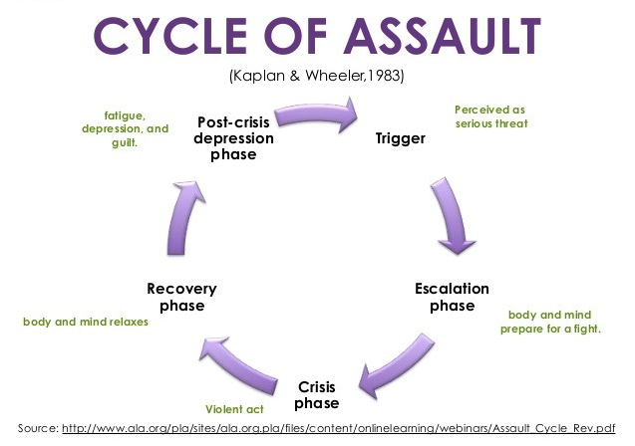

Slide 41
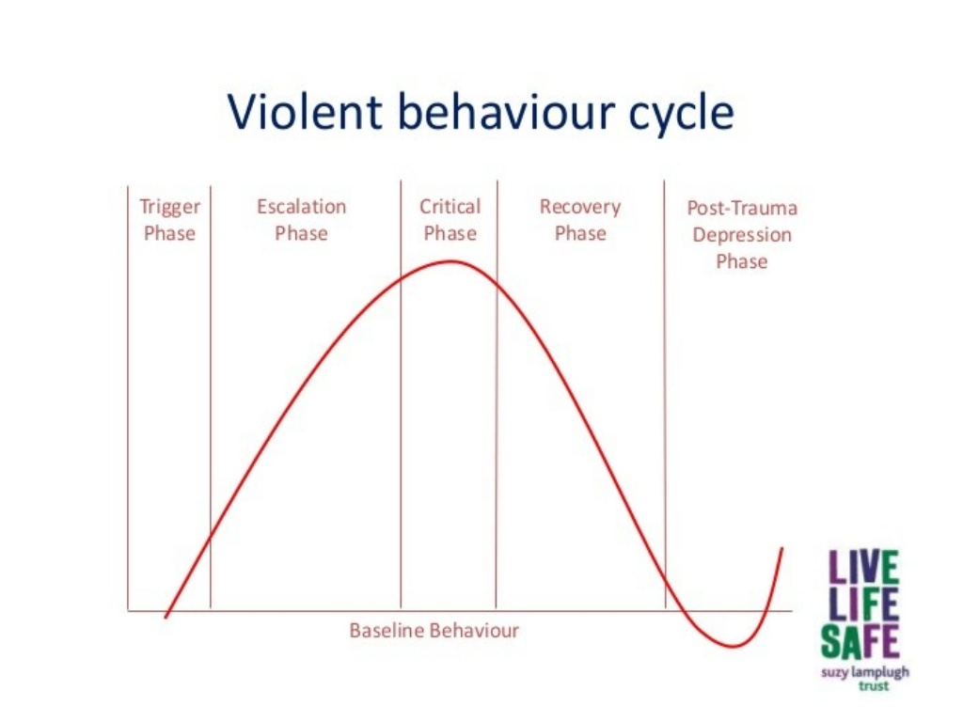

Slide 42

Trigger
1-وقایع محرک: اتفاقی که برای فرد به عنوان تهدیدی جدی تلقی می شود. دو نوع:
• ترس ناشی از حوادث: به شخص این تصور را می­دهد که در معرض تهدید قرار دارد یا احتمال دارد که چیزی با ارزش را از دست بدهد.
• شرایط ناامیدکننده: به شخص این تصور را می­دهد که تلاش­ها یا خواسته­های وی بی فایده بوده است.

Slide 43

Escalation phase
بدن و ذهن شخص برای یک مبارزه آماده می شوند.
او ممکن است به صورت جسمی پاسخ دهد یا به تهدید درک(اگر فرد باشد) بی احترامی بکند.
فرد ممکن است علائم Escalation به عنوان مثال صدای بلند، صحبت نامناسب، قدم زدن، صورت برافروخته و مردمک­های گشاد را نشان بدهد.
علایم ESCALATION

Slide 44

Crisis phase
فرد پرخاشگر اقدامات خشونت آمیز علیه تهدید انجام می­دهد
(منفجر می شود Explode).

Slide 45
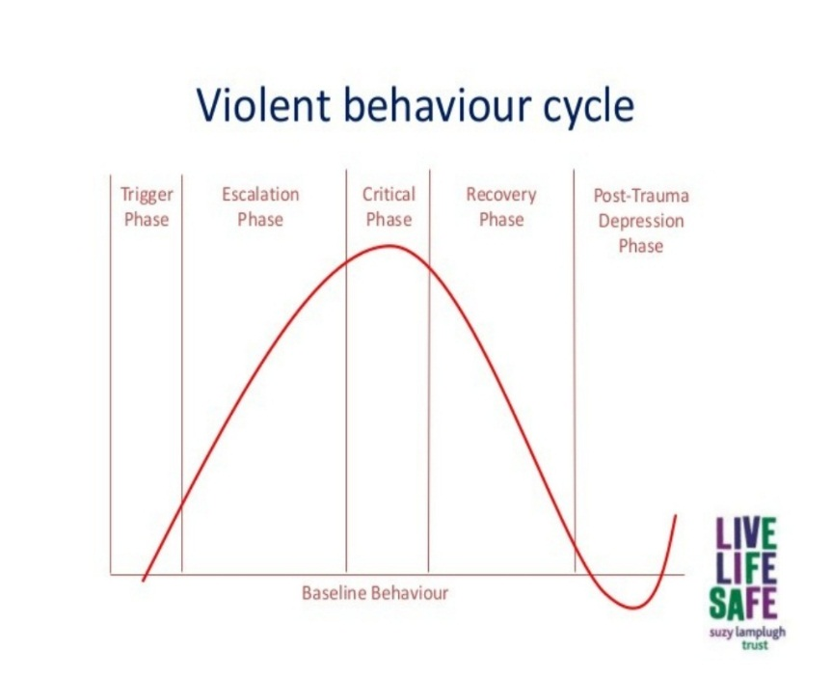
Recovery phase
بدن مهاجم شل می شود و ذهن گوش به زنگی خود را کاهش می دهد. رویارویی حتی اگر موقتی باشد نیز به پایان می­رسد.

Slide 46

Post-Crisis depression phase
اگرچه فرد پرخاشگر سعی می­کند به سطح اولیه ثابت خود بازگردد ولی وی اغلب خستگی، افسردگی و احساس گناه را تجربه می کند.

Slide 47
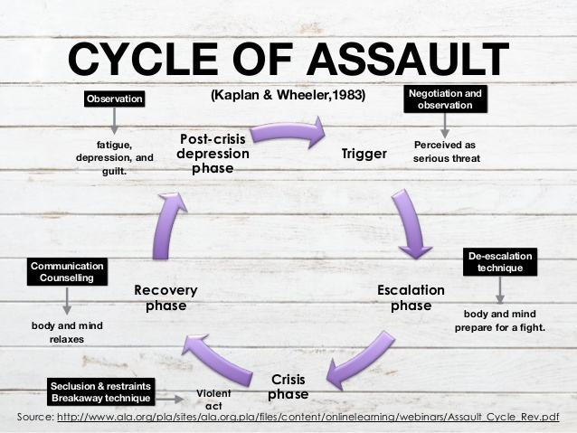

Slide 48
De-escalation Techniques
تنش زدایی به عنوان مداخله زودهنگام در مدیریت پرخاشگری به منظور جلوگیری از رسیدن مرحله تشدید(Esclation) به مرحله بحران(Crisis) توصیه می شود.
Notes:
فرایندهای تعاملی پیچیده ایست :که بیمار را بسمت یک فضای درونی آرامتر سوق میدهد. *فقط دانش تئوریک نیست بلکه خودآگاهی زیادی را میطلبد.

Slide 49
ده حوزه جهت مدیریت بیمار آژیته
حوزه ها | محتوا
حوزه 1 | به فضای شخصی احترام بگذارید.
حوزه 2 | تحریک کننده نباشید.
حوزه 3 | ارتباط کلامی برقرار کنید.
حوزه 4 | مختصر صحبت کنید(Be concise).
حوزه 5 | خواسته ها و احساسات را شناسایی کنید.
حوزه 6 | از نزدیک به صحبت های بیمار گوش دهید.
حوزه 7 | موافقت کنید یا توافق بر سر عدم توافق
حوزه 8 | قانون وضع کنید و محدودیت های مشخصی را تعیین کنید.
حوزه 9 | گزینه های انتخاب و فلسفه خوش بینی را پیشنهاد دهید.
حوزه 10 | بیمار و کارکنان را مرور کنید.

Slide 50
حوزه یک: حریم شخصی را رعایت کنید
توصیه اصلی: به فضای شخصی بیمار و خود احترام بگذارید.
هنگام نزدیک شدن به بیمار آژیته، حداقل به اندازه دو بازو فاصله بین شما و بیمار وجود داشته باشد.
اگر بیمار به شما گفت که از سر راهم برو کنار، سریعاً این کار را انجام دهید.
هم بیمار و هم پزشک باید بتوانند از اتاق خارج شوند، بدون اینکه احساس کنند دیگری راه او را مسدود کرده است.
درصد بالایی از بیماران سابقه تروما در گذشته را دارند و تجربه اورژانس زمانی­که جنبه های خاصی از فضای شخصی نادیده گرفته می شود، امکان تکرار تجربه آسیب زا را فراهم می­کند.
Notes:
هنگام نزدیک شدن به بیمار آژیته، حداقل به اندازه دو بازو فاصله بین شما و بیمار داشته باشید. این امر نه تنها فضای مورد نیاز بیمار را فراهم می کند ، بلکه فضای لازم را نیز در اختیار درمانگر قرار می دهد تا در صورت لگد زدن یا ضربه دست زدن بیمار خارج شود. ممکن است درمانگر بخواهد فاصله بیشتری بگیرد تا احساس امنیت کند.
فردی که در خیابان زندگی می کند ممکن است در محافظت از وسایل خود بسیار حساس باشد.
کسانی که مورد آزار جنسی قرار گرفته اند ممکن است نسبت به درآوردن لباس نگران باشند، این امر می تواند احساس آسیب پذیری آنها را افزایش داده و موجب تحقیر شود.

Slide 51
حوزه دوم: تحریک کننده نباشید
توصیه اصلی: از Escalation یاتروژنیک(درمان‌زاد) خودداری کنید.
بالینگر باید با زبان بدن نشان دهد که به بیمار آسیب نمی رساند، می خواهد گوش دهد و می خواهد همه در امنیت باشند.
از مخفی کردن دستها(دست ها باید دیده شوند و گره خورده نباشند) اجتناب کنید زیرا ممکن است به عنوان یک سلاح تلقی شود. زانوها باید کمی خم شوند.
بالینگر باید از ایستادن مستقیم مقابل بیمار آژیته پرهیز کند و باید در یک زاویه نسبت به بیمار بایستد تا مقابله کننده(confrontational) به نظر نرسد.
رفتار و چهره آرام مهم است.
تماس چشمی بیش از حد و مستقیم به ویژه خیره شدن می تواند به عنوان یک عمل تهاجمی تعبیر شود.
زبان بدن بسته، مانند جمع کردن بازو می تواند عدم علاقه را نشان دهد.

Slide 52
حوزه دوم: تحریک کننده نباشید
مهمترین نکته این است که زبان بدن بالینگر با گفته های او مطابقت داشته باشد. در غیر این صورت ، بیمار احساس می کند که بالینگرصادق نیست یا حتی ادا در می آورد و ممکن است بیشتر تحریک و عصبانی شود.
مراقب باشیم تا بیماران یا افراد دیگر بیمار را بیشتر تحریک نکنند.
تحقیر عملی تهاجمی است که در آن فرد تمامیت و خود(self) شخص دیگری را تهدید کرده است. بنابراین بیمار را به چالش نکشید، به او توهین کنید و یا کار دیگری را انجام دهید که بتوان آن را تحقیرآمیز دانست.

Slide 53
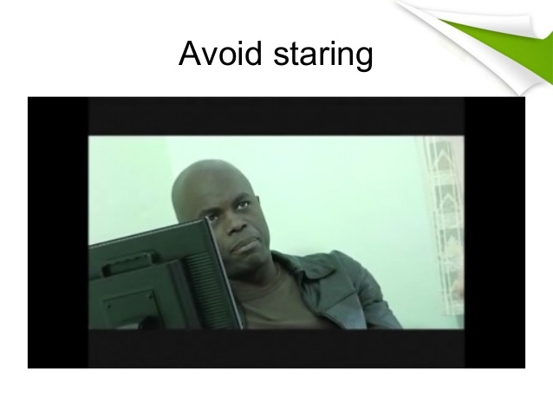

Slide 54
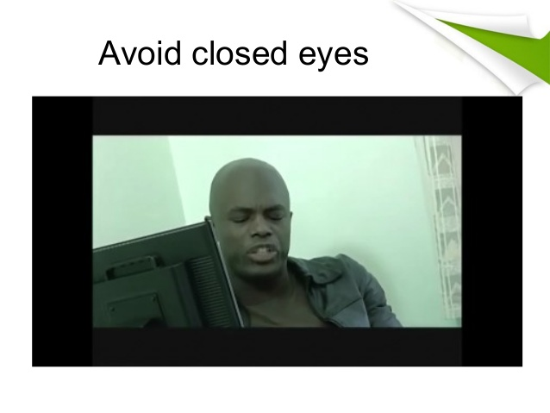

Slide 55
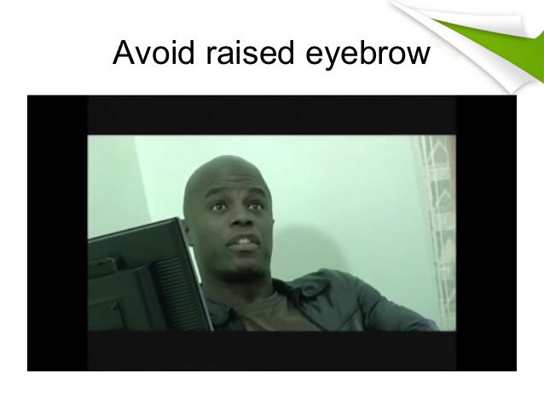

Slide 56
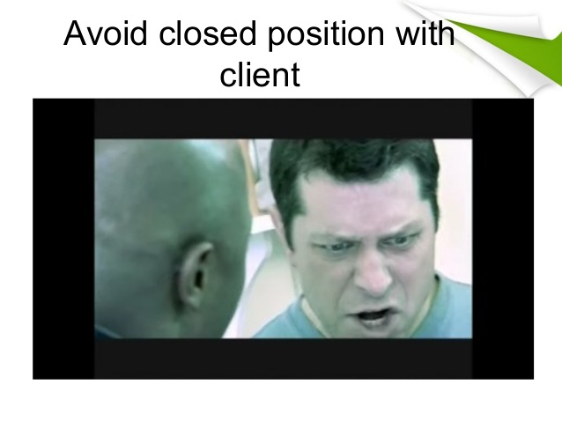

Slide 57
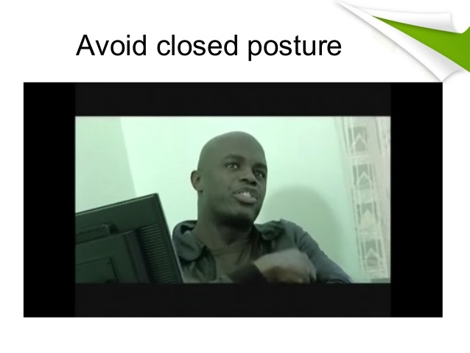

Slide 58
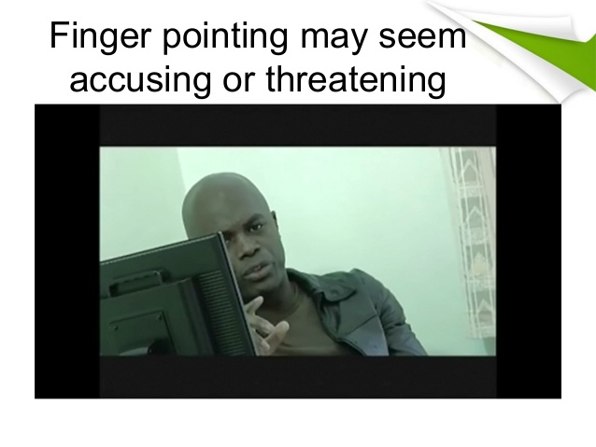

Slide 59
حوزه سوم: ارتباط کلامی برقرار کنید
توصیه اصلی: فقط یک نفر به صورت کلامی با بیمار ارتباط برقرار می­کند.
تعامل کلامی چند نفر می تواند بیمار را گیج کرده و منجر به Escalation بیشتر شود.
در حالی که فرد تعیین شده با بیمار کار می کند، یکی دیگر از اعضای تیم باید کارکنان را از این مواجهه مطلع و افراد بی تاثیر را از صحنه خارج کند.
Notes:
توصیه اصلی: فقط یک نفر به صورت کلامی با بیمار ارتباط برقرار می­کند. اولین کسی که با بیمار تماس می گیرد باید شخصی باشد که برای آرام­سازی بیمار تعیین شده باشد. اگر آن شخص آموزش ندیده باشد یا قادر به پذیرفتن این نقش نباشد باید بلافاصله فرد دیگری منصوب شود.

Slide 60
حوزه سوم: ارتباط کلامی برقرار کنید
توصیه اصلی: خود را به بیمار معرفی کرده و جهت یابی و اطمینان خاطر او را فراهم کنید.
عنوان و نام خود را به بیمار بگویید. با توضیح اینکه شما در آنجا هستید تا او را ایمن نگه دارید و اطمینان حاصل کنید که هیچ آسیبی به او یا شخص دیگر در محیط اورژانس وارد نشود، به سرعت نگرانی های بیمار را درباره نقش خود کاهش دهید.
بیمار را اوریانته کنید که کجا قرار دارد و و چه انتظاری می­رود.
یک استراتژی خوب، مودب بودن است.
اگر نام بیمار ناشناخته است، نام او را بپرسید.
در تصمیم گیری در مورد اینکه فرد باید نام کوچک یا فامیلی صدا بزنید، قضاوت لازم است.
این عمل به وی می گوید که او مهم است و از همان ابتدای تعامل می­تواند تا حدی بر اوضاع کنترل داشته باشد.
Notes:
اگر بیمار بسیار آژیته باشد، ممکن است به اطمینان­بخشی بیشتری نیاز داشته باشد که درمانگر می­خواهد به او کمک کند تا کنترل خود را دوباره بدست آورد.
اگرچه برخی ترجیح می دهند همه بیماران را با نام خانوادگی خود صدا کنند ، اما این رسمیت در برخی شرایط می تواند بر سوءظن بیمار بیفزاید و رییس­وار رفتارکردن به نظر برسد. در صورت تردید، بهتر است از بیمار سوال کنید که چگونه ترجیح می دهد خطاب شود

Slide 61
حوزه 4: مختصر صحبت کنید
توصیه کلیدی: مختصر و ساده صحبت کنید.
از آنجا که بیماران آژیته در توانایی پردازش اطلاعات کلامی دچار اختلال هستند، از جملات کوتاه و واژگان ساده استفاده کنید.
لغات پیچیده تر می توانند سردرگمی را افزایش دهند و منجر بهEscalation شود.
به بیمار فرصت دهید تا قبل از ارائه اطلاعات اضافی، آنچه را که به وی گفته شده پردازش کند و پاسخ دهد.

Slide 62
حوزه 4: مختصر صحبت کنید
توصیه کلیدی: تکرار برای آرام­سازی موفق ضروری است.
شامل تکرار مداوم پیام برای بیمار تا زمان شنیده شدن آن است.
از آنجا که اغلب توانایی پردازش اطلاعات در بیمار آژیته محدود شده است، تکرار در زمان درخواست از بیمار، تعیین محدودیت­ها، پیشنهادگزینه ها یا جایگزین­ها ضروری است.
این تکرار با سایر مهارتهای ابراز وجود همراه می­شود که شامل گوش دادن به بیمار و موافقت با موقعیت او در صورت امکان می­باشد.

Slide 63
حوزه 5: خواسته ها و احساسات را شناسایی کنید
نمونه هایی از خواسته ها شامل مهرطلبی(succorance)، تمایل به صحبت با یک شنونده همدل، درخواست دارو، مداخلات اداری مانند نامه به کارفرما، یا مداخله با همسر یا والدین مشکل دار است.
خواه درخواست پذیرفته شود یا خیر ، لازم است از همه بیماران سوال شود که درخواست آنها چیست.
جمله ای مثل"من واقعاً باید بدانم که وقتی به اینجا آمدی چه انتظاری داشتی"، و همچنین تذکر آن ضروری است "حتی اگر نتوانم آن را فراهم کنم، دوست دارم بدانم تا بتوانیم روی آن کار کنیم".

Slide 64
حوزه 5: خواسته ها و احساسات را شناسایی کنید
توصیه کلیدی: برای شناسایی خواسته ها، نیازها و احساسات از اطلاعات آزاد استفاده کنید.
"اطلاعات آزاد" از چیزهای بی اهمیتی که بیمار می­گوید، زبان بدن وی یا حتی برخوردهای گذشته با بیمار به دست می­آید.
این به بالینگران اجازه می دهد تا همدلانه پاسخ دهد و تمایل خود را برای کمک به بیمار در دستیابی به خواسته هایش ابراز کند، تسهیل سریع آرام­سازی آژیتاسیون را فراهم کند.
فرد غمگین چیزی را می خواهد که امید به داشتن آن را ندارد.
بیماری که می ترسد می خواهد از آسیب دیدن اجتناب کند.
بیمار پرخاشگر خواسته های خاصی نیز دارد و شناسایی این خواسته ها برای مدیریت بیمار مهم است.
Notes:
. اطلاعات آزاد می تواند به معاینه کننده کمک کند تا خواسته ها و نیازهای بیمار را تشخیص دهد.

Slide 65
حوزه 6: به آنچه که بیمار می گوید از نزدیک گوش دهید
توصیه کلیدی: از گوش دادن فعال استفاده کنید.
بالینگر باید از طریق تایید کلامی، مکالمه و زبان بدن بیان کند که او واقعاً به بیمار و آنچه او می گوید و احساس می کند توجه دارد.
به عنوان شنونده برای جلب رضایت بیمار، باید بتوانید آنچه را که بیمار گفته است را برای او تکرار کنید.
جمله های تصریح کننده­ای مانند "" من بگو آیا درسته ... "یک روش مفید است.
این بدان معنا نیست که شما لزوماً موافق با بیمار هستید بلکه درک می کنید که وی چه می­گوید.

Slide 66
حوزه 6: به آنچه که بیمار می گوید از نزدیک گوش دهید
توصیه کلیدی: از قانون میلر استفاده کنید. "برای درک آنچه شخص دیگری می گوید ، باید فرض کنید که واقعیت را می­گوید و سعی کنید تصور کنید که چه چیزی می تواند درست باشد."
با استفاده از این قانون، کمتر قضاوت خواهید کرد و بیمار احساس می کند به آنچه او می گوید علاقه دارید و این به طور قابل توجهی رابطه شما با بیمار را بهبود می بخشد.
این امر علاقه شما را منتقل می کند و منجر به این می شود که بیمار در مورد آنچه که باعث آژیتاسیون او می شود، صحبت کند. با درگیر شدن در مکالمه، بیمار متوجه خواهد شد که شما از او مراقبت می­کنید که به نوبه خود باعث بهبود آرام­سازی می­شود.
Notes:
اگر این قانون را دنبال کنید، سعی در درک آن خواهید داشت. اگر واقعاً می خواهید تصور کنید که آن چطور می تواند درست باشد، کمتر قضاوت خواهید کرد و بیمار احساس می کند به آنچه او می گوید علاقه دارید و این به طور قابل توجهی رابطه شما با بیمار را بهبود می بخشد. به عنوان مثال ، اگر تحریک بیمار ناشی از این هذیان است که شخصی او را دنبال می کند و قصد دارد به او آسیب برساند، می توانید تصور کنید که چگونه از دیدگاه بیمار این موضوع صحت دارد و بیمار را درگیر گفتگو کنید که چرا این اتفاق برای او می افتد و چه کسی می خواهد به او آسیب برساند.
به عنوان مثال ، اگر تحریک بیمار ناشی از این هذیان است که شخصی او را دنبال می کند و قصد دارد به او آسیب برساند، می توانید تصور کنید که چگونه از دیدگاه بیمار این موضوع صحت دارد و بیمار را درگیر گفتگو کنید که چرا این اتفاق برای او می افتد و چه کسی می خواهد به او آسیب برساند.

Slide 67
حوزه 7: موافقت کنید یا بر سر عدم توافق به توافق برسید.
fogging یک رفتار همدلانه است که چیزی درباره موقعیت بیمار پیدا می شود که فرد می تواند با آن موافقت کند که در ایجاد ارتباط با بیمار بسیار موثر باشد.
سه راه برای توافق با بیمار وجود دارد:
موافقت با واقعیت: اگر بیمار پس از 3 بار تلاش ناموفق پرستار برای گرفتن خون خود آشفته شود ، می توان گفت ، «بله، او 3 بار شما را سوراخ کرده است. مشکلی ندارید که من انجام دهم؟ '‘
موافقت با اصول: برای بیمار آژیته ای که از بی احترامی پلیس به خود شکایت می کند، لازم نیست که صحت حرف او را بپذیرید اما می توانید با این اصل "من معتقدم با همه باید احترام رفتار شود." موافقت کنید.
موافقت با احتمالات: اگر بیمار به دلیل انتظار برای دیدن پزشک تحریک پذیر شده باشد و اظهار می کند که ناراحت است ، پاسخ مناسب این خواهد بود، "احتمالاً بیماران دیگری نیز هستند که ناراحت می شوند."
با استفاده از این روش ها، معمولاً یافتن راهی برای موافقت آسان است و باید تا آنجا که ممکن است با بیمار توافق کنید.

Slide 68
حوزه 7: موافقت کنید یا بر سر عدم توافق به توافق برسید.
پزشکان ممکن است در موقعیتی قرار بگیرند که از آنها خواسته شود با یک هذیان واضح یا موضوع دیگری که پزشک نسبت به آن دانش ندارد، موافقت کنند. در این شرایط، تصدیق کنید که هرگز آنچه بیمار تجربه می کند را تجربه نکرده اید، اما اعتقاد دارید که او چنین تجربه ای را دارد.
با این حال، اگر راهی برای توافق صادقانه با بیمار وجود ندارد، بر سر عدم توافق، به توافق برسید.

Slide 69
حوزه 8: قانون وضع کنید و محدودیت های مشخصی را تعیین کنید
توصیه اصلی: شرایط اساسی کار را تعیین کنید.
بسیار مهم است که بیمار در مورد رفتارهای قابل قبول به وضوح مطلع شود.
به بیمار بگویید آسیب دیدن وی یا دیگران غیرقابل قبول است.
در صورت لزوم، به بیمار بگویید که در صورت آزار به شخصی ممکن است دستگیر و تحت پیگرد قانونی قرار بگیرد.
این باید به صورت واقعیت(matter-of-fact) و نه به عنوان یک تهدید ابلاغ شود.

Slide 70
حوزه 8: قانون وضع کنید و محدودیت های مشخصی را تعیین کنید
توصیه اصلی: تعیین محدودیت­ها باید منطقی باشد و به روشی محترمانه اجرا شود.
محدودیت هایی را تعیین کنید که قصد و تمایل شما برای کمک را نشان دهد اما مورد سوءاستفاده­ی بیمار قرار نگیرد.
اگر بیمار باعث ناراحتی بالینگر شده است، باید این موضوع را بیان کرد. اغلب اگر به بیمار بگوییم که رفتار او ترسناک یا تحریک کننده است مفید است. با یک جمله همدلانه همراه شود که می­گوید در صورت احساس عصبانیت، ترس و غیره پزشک، تمایل به کمک می تواند قطع شود یا حتی از روال خارج شود.
نتیجه نهایی این است که "شرایط کار" خوب نیاز به این دارد که هم بیمار و هم پزشک با احترام با یکدیگر رفتار کنند. با احترام و عزت رفتار کردن باید دوطرفه باشد. نقض محدودیت باید منجر به یک پیامد شود، که (1) به وضوح به رفتار خاص مربوط می باشد. (2) معقول است ؛ و (3) به روشی محترمانه ارائه شده است.

Slide 71
حوزه 8: قانون وضع کنید و محدودیت های مشخصی را تعیین کنید
برخی از رفتارها ، به عنوان مثال، مشت زدن به دیوار یا حتی شکستن صندلی، ممکن است به طور خودکار نشان دهنده نیاز به جداسازی یا مهار نباشد و می­توان با افزایش برخی از محدودیت ها و عواقب، بیمار را از تنش خارج کرد.
به بیمار اطمینان دهید که می خواهید به او کمک کنید تا کنترل خود را بدست آورد و رفتار قابل قبولی ارایه دهد.

Slide 72
حوزه 8: قانون وضع کنید و محدودیت های مشخصی را تعیین کنید
توصیه اصلی: بیمار را در نحوه کنترل خود هدایت کنید.
هنگامی که با بیمار ارتباط برقرار کردید و تشخیص دادید که وی توانایی خود کنترلی را دارد، نحوه خود کنترلی را به او بیاموزید.
از برخورد آرام با دستورالعمل استفاده کنید:
"من واقعاً می خواهم شما بنشینید. وقتی شما قدم می­زنید، من احساس ترس می کنم و نمی توانم کاملاً به آنچه شما می گویید توجه کنم. شرط می بندم که من می توانم به شما کمک کنم اگر با آرامش نگرانی هایت را به من بگویید.

Slide 73
حوزه 9: گزینه های انتخاب و فلسفه خوش بینی را پیشنهاد دهید:
توصیه اصلی: گزینه­های انتخاب را پیشنهاد بدهید.
برای مریضی که چیزی برای از دست دادن ندارد و جنگ و گریز می­کند، ارائه گزینه انتخاب می تواند یک ابزار قدرتمند باشد.
انتخاب تنها منبع توانمندسازی برای بیماری است که معتقد است خشونت فیزیکی پاسخی ضروری است.
برای جلوگیری از تبدیل یک پرخاشگری به آزار قاطع باشید و به سرعت جایگزین­های دیگری برای خشونت را پیشنهاد دهید.
در حالی که گزینه هایی را انتخاب می کنید، مواردی را که به عنوان حسن نیت درک می شوند، مانند پتو ، مجله و دسترسی به تلفن نیز ارائه دهید. غذا و نوشیدنی ممکن است انتخابی باشد که بیمار مایل است بپذیرد و رفتارهای پرخاشگرانه را قطع کند.
توجه داشته باشید که این گزینه­های انتخاب باید واقع بینانه باشند. هرگز بیمار را با وعده چیزی که نمی توانید برای وی فراهم کند فریب ندهید. به عنوان مثال، هنگامی که بیمارستان سیاست ممنوعیت استفاده از دخانیات را دارد، نباید به وی قول سیگار داد.

Slide 74
حوزه 9: انتخاب ها و فلسفه خوش بینی را پیشنهاد دهید.
توصیه اصلی: موضوع داروها را پیشنهاد بدهید.
استفاده از استراتژی های متقاعد کننده یک روش صحیح است. به عنوان مثال، اولین قدم ذکر دارو نیست بلکه سوال از بیمار است که به چه چیزی نیاز دارد، چه چیزی موثر است. سعی کنید درخواست دارو از خود بیمار باشد، یا شاید بیمار ایده بهتری داشته باشد.
اگر بیمار اشاره ای به دارو نکرد و پزشک معالج معتقد است که این دارو اندیکاسیون دارد، پس به وضوح به بیمار بگویید که فکر می کنید از مصرف دارو منفعت خواهد برد. از بیمار بپرسید چه دارویی در گذشته یا در این وضعیت به او کمک کرده است، ... «من می بینم که شما خیلی ناراحت هستید. می توانم به شما مقداری دارو پیشنهاد کنم؟
رویارویی آرام نیز ممکن است مفید باشد: «مهم است که آرام باشید تا بتوانیم صحبت کنیم. چگونه می توان آن را محقق کرد؟ آیا شما تمایل به مصرف برخی داروها را دارید؟ "
Notes:
توصیه اصلی: موضوع داروها را پیشنهاد بدهید. هدف از مداوای بیمار آژیته، خواباندن وی نیست بلکه آرام­سازی وی است. همانطور که آلن و همكارانش خاطرنشان كردند ، يك بيمار آرام و آگاه بيماري است كه مي تواند در مراقبت هاي شخصي خود شركت كند. این می تواند مدت اقامت را کاهش دهد و تجربه بخش اورژانس را تجربه­ی مثبتی کند.
هنگامی که داروها اندیکاسیون داشته باشد، گزینه هایی را به بیمار پیشنهاد دهید. زمان بندی ضروری است. برای دادن دارو عجله نکنید اما در عین حال، در صورت لزوم دارو را به تأخیر نیندازید. استفاده از استراتژی های متقاعد کننده یک روش صحیح است (جدول 3).

Slide 75
حوزه 9: انتخاب ها و فلسفه خوش بینی را پیشنهاد دهید.
مرحله دیگر فقط یک دارو کوتاه مدت غیر داوطلبانه است. "آقای اسمیت ، شما یک اورژانس را تجربه می کنید. من قصد دارم به شما داروی اورژانسی بدهم".
استراتژی داشتن دانش، اعتماد به نفس، داشتن تخصص، توانایی بیان فکر و متقاعد کننده بودن موثر است.
دادن حق انتخاب به بیمار جهت انتخاب روش خوراکی یا تزریقی می تواند به وی حس کنترل بدهد.
با توجه به تمایل بیمار برای خودکنترلی و دستور پزشک برای حفظ امنیت همه ، ممکن است به بیمار بگوید:
"من نمی توانم اجازه دهم که آسیبی به شما یا شخص دیگری وارد شود "یا
" من باید از شما محافظت کنم تا به دیگران صدمه نزنید، بنابراین می خواهم که برای کمک به کنترل خودتان مقداری دارو مصرف کنید. “
Notes:
دادن حق انتخاب به بیمار جهت انتخاب روش خوراکی یا تزریقی می تواند به وی حس کنترل بدهد. اگر روش تجویز یک انتخاب باشد، او ممکن است مایل باشد دارو را مصرف کند حتی اگر خود دارو انتخاب وی نباشد.

Slide 76
حوزه 9: انتخاب ها و فلسفه خوش بینی را پیشنهاد دهید.
سپس بالینگر هر چند بار که لازم باشد به بیمار می گوید :
"آیا شما مایل هستید دارو را خوراکی یا تزریقی دریافت کنید ؟ “
تأکید بر جنبه محافظت بسیار مهم است و می تواند در توانمند سازی بیمار برای کنترل خود موثر باشد. "احساس می کنم داروها می توانند کمک کنند، آیا قرصی را می توانید ببلعید ، قرصی که در دهان شما ذوب می شود یا مایع دوست دارید؟ اگر موافقت می کنید که قرص را خوراکی مصرف کنید ، می توانید از تزریق خودداری کنید. «
حتی اگر چاره ای به جز تزریق نباشد ، پزشک می تواند حق انتخاب بدهد که کدام دارو با تاکید بر سود بیشتر استفاده شود.
سرانجام، هنگامی که تلاش های کلامی برای تنش زدایی با شکست روبرو می شود، ممکن است اقدامات تهاجمی­تر مانند مهارکننده­ها یا داروهای تزریقی برای اطمینان از ایمنی لازم باشد اما همیشه به عنوان آخرین چاره.

Slide 77
حوزه 9: انتخاب ها و فلسفه خوش بینی را پیشنهاد دهید.
توصیه اصلی: خوش بین باشید و امید بدهید.
به روشی صادقانه خوش بین باشید. اجازه دهید تا بیماران بدانند که همه چیز در حال بهبودی است و آنها ایمن خواهند بود و کنترل خود را باز خواهند یافت.
برای حل مسئله چارچوب زمانی واقع بینانه ای را در نظر بگیرید و به بیمار کمک کنید تا روی مسئله کار کند.
وقتی بیمار اظهار داشت "من می خواهم از اینجا بروم"، پزشک می تواند پاسخ دهد ، "من هم این را برای شما می خواهم. من نمی خواهم شما مجبور شوید بیشتر از زمان لازم در اینجا بمانید. چگونه می توانیم با هم کار کنیم تا به شما کمک کنیم از اینجا خارج شوید؟

Slide 78
حوزه 10: بیمار و کارکنان را مرور کنید.
توصیه اصلی:بیمار را مرور کنید.
پس از هرگونه مداخله غیر داوطلبانه برای بیمار آژیته، مسئولیت درمانگر تجویزکننده است که این اقدامات را برای بازگرداندن ارتباط درمانی برای کاهش ماهیت آسیب زای مداخله اجباری و کاهش خطر خشونت بعدی انجام دهد.
با توضیح اینکه چرا مداخله ضروری بود، شروع کنید. بگذارید بیمار از منظر خود وقایع را توضیح دهد. در صورت آژیتاسیون مجدد بیمار، گزینه های دیگری را برای کنترل پرخاشگری کشف کنید. به بیمار بیاموزید که چگونه وقت استراحت درخواست کند و چگونه عصبانیت خود را به درستی بیان کند. توضیح دهید که چگونه داروها می توانند از بروز اقدامات خشونت آمیز جلوگیری کنند و بازخورد بیمار را در مورد رفع نگرانی های وی دریافت کنید.
سرانجام، به خانواده بیمار که شاهد این حادثه هستند، توضیح دهید.

Slide 79
حوزه 10: بیمار و کارکنان را مرور کنید.
هنگامی که بیمار به آرامش رسید، بالینگر می تواند بیمار را تشویق کند و در سطح عمیق تری با او کار کند، به او کمک کند تا نگرانی های خود را در معرض دیدش قرار دهد و به او در حل مشکل مسبب اولیه کمک کند.
از آنجا که پیشگیری از آژیتاسیون بهترین روش برای درمان آن است، بهترین کار برنامه ریزی با بیمار است:
«زمانی که مثل امروز نارحت هستید، چه چزیری برای شما موثر است» ما و یا شما در آینده چه کاری می توانیم برای کمک به شما در خودکنترلی انجام دهیم؟ "

Slide 80
حوزه 10: بیمار و کارکنان را مرور کنید.
توصیه اصلی: کارکنان را مرور کنید.
اگر استفاده از محدودیت یا اجبار لازم بوده است، مهم است که کارکنان در مورد اقدامات پس از حادثه توضیح دهند.
کارکنان باید احساس راحتی کنند تا آنچه را که در طول اپیزود به خوبی پیش رفته است یا نه را شرح دهند و هم پیشنهادهایی جهت بهبود حوادث بعدی را توصیه کنند.

Slide 81
طبق تجارب مشارکت­کنندگان، پاسخگویی به عنوان جز ضروری عملکرد کارکنان در حفظ ایمنی بیمار می­باشد.
این موارد جز وظایف قانونی و شرح وظایف کارکنان بوده و در قبال آن پاسخگو می­باشند.
انتقال آرامش
آموزش
پاسخگویی
گوش به زنگ بودن
تعامل کارکنان با بیماران
درگیر بودن کارکنان
انتقال احساس ارزشمندی
مذاکره
ایجاد جو دوستانه
مشارکت دادن
تدوین و اجرای قوانین
ملکه ذهن شدن بخش در قالب بستر حوادث
وکالت بیمار
تداوم مراقبت
پایش مداوم
تجزیه و تحلیل ذهنی
محافظت از خود و همکاران
یاری­گرفتن از دیگران
اقدام بر اساس دستورالعمل­ها
به موقع عمل کردن
Notes:
"یک بار هم یک مریض تهوع و استفراغ شدید همراه با ترموز خشن رو داشت چون تو بخش آموزشی بود و رزیدنت هر روز میاد ویزیت میکنه زود تشخیص داده شده بود؛ تست لیتیم سریع فرستاده بودن و با سرم شستشو داده بودن." (ک 5)
"وقتی توی بخش داریم راه می­ریم نباید سرمون پایین باشه. من وقتی توی سالن اتاق راه می­رم همه جا رو می­پام نگاه می­کنم نمی­ترسم ولی مراقبم یه مریضی ببینم که پشت سرمه فاصله­مو باهاش حفظ می­کنم. حتی اگه بدونم که به من آسیب نخواهد رسوند."(ک 18)
"پرستار دارو رو آماده کرده و داده به کمک بهیار؛ خوب کمک بهیار هر چی باشه شرح وظایفش نیست دارو رو می­ندازه توی دست بیمار و اینو دیدیم. دقت نمی­کنه که خورد یا نخورد و براش هم مهم نیست. " (ک 13)
"نهایت کاری که می­تونیم انجام بدیم اینه که مریضای پر خطر رو شناسایی کنیم و حین تغییر و تحول بخش به پرستارای دیگه تحویل بدیم". (ک 7)
"من اگه ببینم یکی از پرسنل­مون برخود خوبی با بیمار نداره بدرفتاری می­کنه، اگه مسئول شیفت باشم اول به خودشون تذکر می­دم؛ دو بار تذکر می­دم، دفعه سوم مجبورم کتبا گزارش بکنم. چون خود من، خود بخش زیر سوال می­ره وقتی گزارش نمی­شه. به مسئول ایمنی هم گزارش می­دم." (ک 17)

Slide 82
پاسخگویی حرفه ای
پاسخگویی مسئولیت خاص و متمرکز فرد برای عملکرد در مطابقت با انتظارات از نقش وی می­باشد.
پرستاران در مقابل بیماران و اعضای خانواده آن­ها، همکاران، حرفه و سازمان پاسخگو هستند.
Battie بیان می­کند که پرستاران باید برای حمایت از بیمار، تداوم مراقبت، یادگیری مادام العمر، محافظت از خود و همکاران، حرفه پرستاری و سازمان پاسخگو باشند.
وزارت بهداشت ایران نیز مسئولیت­پذیری و پاسخگویی را به عنوان یکی از استانداردهای مراقبتی و حرفه­ای پرستاران معرفی می­کند.

Slide 83
پاسخگویی حرفه ای
اگرچه در دوره­ای، رویکرد "بدون سرزنش"، و تفکر سیستمی مفهوم جدیدی بود که جهت حل مشکلات ایمنی در نظر گرفته می­شد؛ اما یک دهه بعد مشخص گردید که این رویکرد اگرچه برای بسیاری از خطاها پاسخ مناسبی است ولی برای همه خطاها معتبر نیست.
زیرا برخی خطاها توسط درمانگران غیرشایسته، مسموم، بی­دقت و یا کسانی که مایل به پیروی از قوانین و استانداردهای ایمنی نیستند، اتفاق می­افتد.
بعد از آن تلاش­هایی شد تا بین رویکرد بدون سرزنش و پاسخگویی تعادل ایجاد شود.
بعدها توسط سیستم­های مراقبت سلامت انگلیس و ایالات متحده تلاش­­هایی جهت اعمال سیاست­های پاسخگویی موسسه­ای و نه فقط فردی انجام شد.
این تلاش­ها شامل برنامه­های اعتبار سنجی موسسه­ای، پرداخت مبتنی بر عملکرد، عدم پرداخت برای خطاها (no pay for errors) و غیره بود.

Slide 84
وکالت بیمار
در مطالعه ای، پرستاران بیان کردند که آن­ها نسبت به ضایع شدن حقوق بیمار سکوت نمی­کنند و واکنش مناسب نشان می­دهند. این عمل مانع از آسیب جسمی و روانشناختی بیمار می­شود.
ضایع شدن حقوق می­تواند از سوی بیمار دیگر، خانواده، کارکنان و یا مدیریت باشد.
پرستاران بايد مسئوليت ارائه مراقبت را با علم به ملحوظ کردن مسائل اخلاقی مرتبط با همه گروه مراقبتی، درمانی، بيماران و خانواده ها به عهده بگيرند پرستاران بايد در پی تغيير در قوانين يا مقرراتی باشند که بر خلاف اصول اخلاقی، تدوين شده­اند».

Slide 85
وکالت بیمار
در مطالعه­ی دیگری بين پاسخگويي پرستاران با اخلاق حرفه­اي پرستاري ارتباط معناداری وجود داشت.
پرستاران باید درباره­ی مراقبت ارائه شده به بیمار عقیده خود را با صدای بلند بیان کنند مخصوصا زمانی­که از احتمال ارائه مراقبت غیرایمن به بیماران آگاه می­شوند. پرستاران باید مسئولیت حفظ تمامیت محیط بالین را به عهده بگیرند.
برای پاسخ به نیازهای در حال رشد بیماران، پرستاران باید برای ارتقای مهارت­های بالینی خود پاسخگو باشند و به طور مداوم از یافته­های شواهد موجود جهت هدایت مداخلات پرستاری خود استفاده کنند.

Slide 86
تداوم مراقبت:
تحویل صحیح شیفت یکی از نمودهای تداوم مراقبت می باشد.
نوشتن گزارش پرستاری و مطالعه گزارش همکاران از نمودهای تداوم مراقبت است.
یکی از نمودهای تداوم مراقبت،کار تیمی بین­رشته­ای می­باشد که سبب شناسایی و حل سریع مشکلات بیمار می­شود.
ضروری است تا روانپزشک، روانشناس، پرستار، مددکار و کاردرمانگر در قالب یک تیم کار بکنند. در این صورت در مراقبت از بیمار و حل مشکلات وی همه­ی ابعاد وجودی وی در نظر گرفته می­شود. تشخیص با همکاری و همفکری همه­ی اعضای تیم گرفته شده و درمان صحیح تجویز می­شود.
Notes:
به نظر پرستاران حضور همه پرسنل در زمان تحویل شیفت بر بالین بیمار ضروری می­باشد اگرچه در اکثر موارد روی نمی­دهد. وضعیت بیمار، حوادث اتفاق افتاده در شیفت کاری، موارد پیگیری در شیفت بعد را شرح می­دهند. آن­ها گزارش پرستاری به صورت مکتوب می­نویسند و همچنین گزارشات شیفت قبلی را مطالعه می­کنند.
اگر چه طبق تجارب مشارکت­کنندگان در برخی بخش­ها این اتفاق به صورت کامل اتفاق نمی­افتد تحویل شیفت نه در بالین بیمار بلکه در ایستگاه پرستاری صورت می­گیرد. برخی از پرستاران به علت برخی منافع شخصی نظیر کم نشدن کارانه یا ترس از توبیخ شدن موارد را گزارش نمی­کنند. یا برخی گزارشات پرستاری را به صورت فرمالیته و صوری می­نویسند یا گزارشات شیفت­های قبلی توسط برخی از پرستاران خوانده نمی­شود.

Slide 87
تداوم مراقبت:
یک مطالعه مروری نشان داد که با کار تیمی و ارتباط خوب امکان کاهش خطر خودکشی در بخش وجود دارد.
در مطالعه­ی Kanerva نیز انتقال روان اطلاعات شامل مستند سازی اطلاعات ضروری برای برنامه­ریزی مراقبتی، خواندن و اجرای مستندات مراقبتی ضروری، انتقال فعال اطلاعات در مورد بیماران از پرستار به پرستار، انتقال فعال اطلاعات بین کارکنان بین رشته‌ای، انتقال فعال اطلاعات در مورد تغییرات در اعمال بخش و انتقال فعال اطلاعات بین بخش‌ها اجزای ارتباط بود که از نظر کارکنان پرستاری از ایمنی بیماران در مراقبت‌های پرستاری حمایت می‌کند.

Slide 88
اقدام بر اساس دستورالعمل­ها و شرح وظایف
شرح وظایف کارکنان در بخش مشخص است و افراد موظف هستند بر اساس آن وظایف خود را انجام دهند زیرا دانش و مهارت آن را فرا گرفته­اند.
گاهی افراد بر اساس شرح وظایف خود عمل نمی­کنند و یا وظایف خود را به فرد دیگری محول می­کنند که طبق تجارب مشارکت­کنندگان همراه با وقوع برخی حوادث و خطاها بوده است.
برای انجام کارها مطابق شرح وظایف، دستورالعمل­هایی تدوین می­شود. اقدام بر اساس آن دستورالعمل­ها باعث می­شود تا از ایجاد خطاها و حوادث پیشگیری شود.
پاسخگویی حرفه­ای حمایت­کننده­ی هماهنگی مابین اعمال پرستاری و استاندارهای همراه با کیفیت و ایمنی در مراقبت­های بیمار است.

Slide 89
به موقع عمل کردن
جهت پیشگیری از وقوع حوادث ضروری است تا پرستاران به موقع مداخله کنند.
گاه نقص­هایی که در محیط به صورت موقت ایجاد شده، باعث می­شود تا بیماران از فرصت استفاده کنند.
همچنین در صورت تحریک­پذیر شدن بیمار، کارکنان سریعا وارد عمل می­شوند تا از پرخاشگری و خشونت پیشگیری کنند.
در صورت وقوع حادثه نظیر آسپیراسیون، سقوط بیمار و غیره، کارکنان سریعا باید اقدامات را انجام دهند تا از آسیب بیشتر به بیمار پیشگیری شود.
در مطالعه­ی Bowers نیز اقدام سریع کارکنان با درک تحریک‌پذیری یا غیرطبیعی بودن بیمار، رفتار و یا صدای آنها به عنوان یکی از مکانیزم‌های پیشگیری‌کننده از خودکشی‌ بیماران بستری شناسایی شد.
حواس‌پرتی، خستگی، بی‌حوصلگی و مشاهده چندین بیمار در یک زمان برای کاهش هزینه‌ها می‌تواند باعث تداخل در اجرای پروسیجرها شود.
Notes:
در نتیجه آن­ها همیشه هوشیار هستند تا این نقایص را شناسایی و رفع کنند.

Slide 90
محافظت از خود و همکاران
از دغدغه­های اصلی کارکنان احتمال دریافت آسیب از سوی بیمار می­باشد که شامل ترس از آسیب در طول شیفت و همچنین ترس از آسیب بعد از ترخیص بیمار می­باشد.
بنابراین یکی از ویژگی­های محیط ایمن، حفظ ایمنی کارکنان می­باشد.
بخشی از این حفظ ایمنی بر عهده خود کارکنان می­باشد که با انجام اقدامات و رعایت اصولی از آسیب به خود و همکاران پیشگیری می­کنند:
  حفظ فاصله فیزیکی مناسب در تعاملات خود با بیمار
  رعایت مرزهای ارتباطی با بیمار(مثل نزدیکی عاطفی)
  پشتیبانی کارکنان از همدیگر و انجام کارها به صورت چند نفره

Slide 91
توجه
پاسخگویی کارکنان تحت تاثیر تعداد بیماران، محیط فیزیکی، رویکرد مدیران، قوانین وزارتی و کشوری قرار دارد.
پاسخگویی برای ایمنی در یک سیستم بزرگتر پاسخگویی قرار دارد. برای مثال پاسخگویی پرستار تحت تأثیر پاسخگویی مدیر پرستاری، مدیریت بیمارستان، هیئت امنای بیمارستان، سازمان های نظارتی و اعتبار دهنده، بیماران و جامعه قرار دارد.
پاسخگویی فردی و پاسخگویی سازمان هر دو باید وجود داشته باشد.
سیستم پاسخگو، ساختاری است که از پاسخگویی فردی تشکیل شده است. پاسخگویی جمعی، پاسخگویی متقابل و پاسخگویی اشتراکی همه بخشی از سیستم پاسخگویی هستند ولی هیچکدام به معنای تقلیل پاسخگویی فردی نیست.

Slide 92
مدل مراقبت بهبودی محور (Recovery oriented care)

